Slide 1
Тема:
«Открытка для мамы»

Slide 2
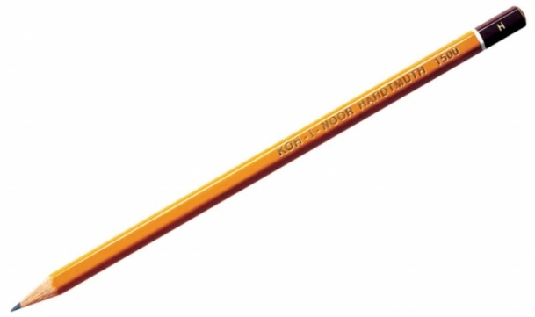
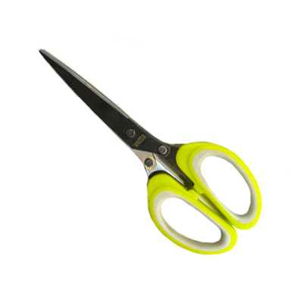
1
1. ИНСТРУМЕНТЫ И МАТЕРИАЛЫ
карандаш
шаблон
клей
ножницы
цветная бумага

Slide 3
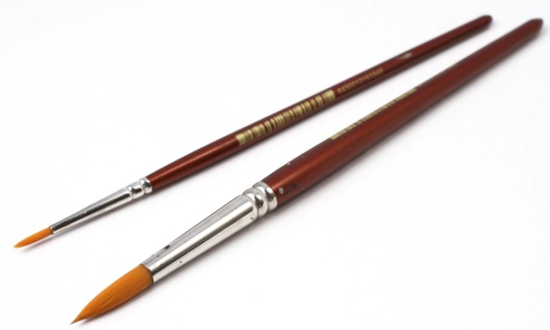
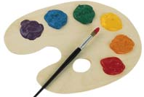
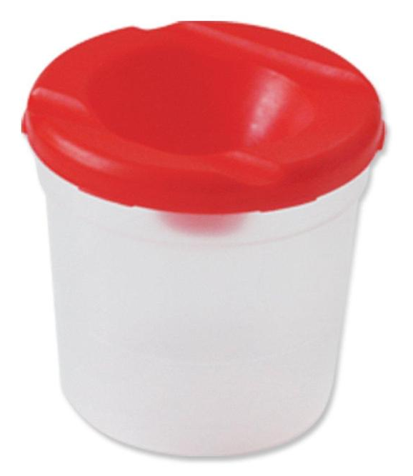
2
ИНСТРУМЕНТЫ И МАТЕРИАЛЫ
кисти
палитра
альбом
стакан для воды
гуашь

Slide 4
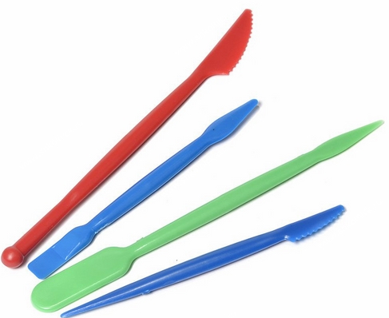
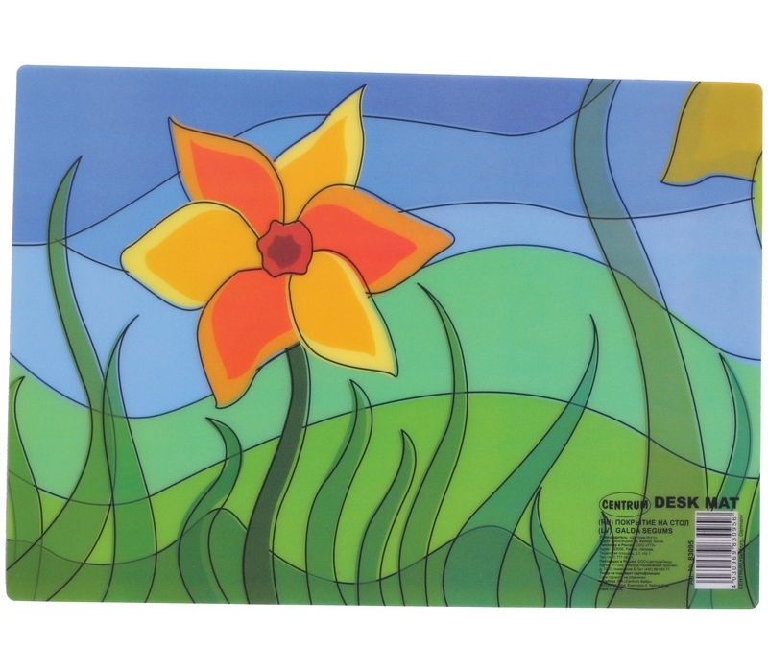
3
ИНСТРУМЕНТЫ И МАТЕРИАЛЫ
стека
картон
коврик для лепки
пластилин

Slide 5
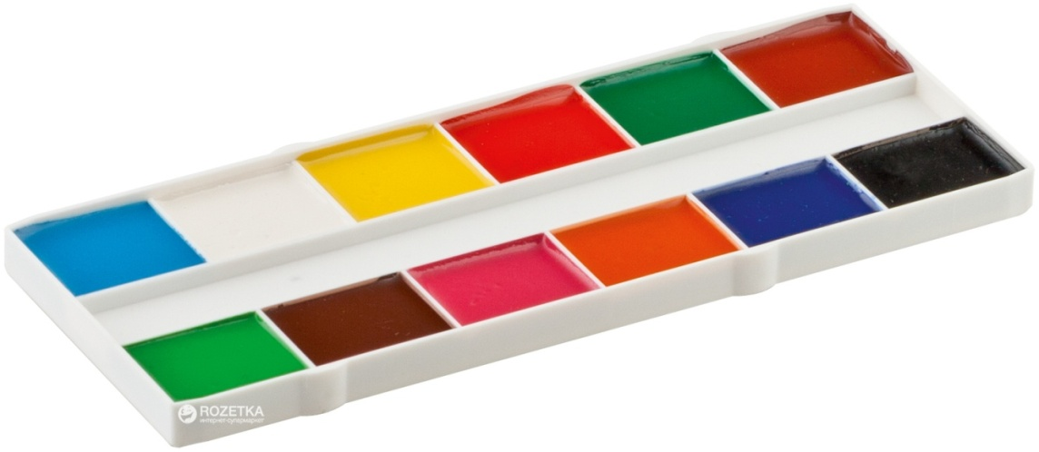
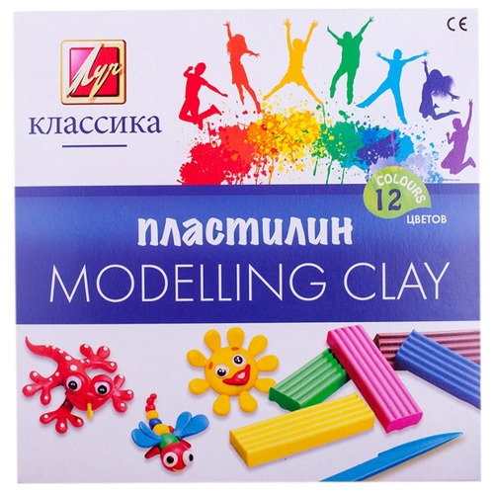
4
ИНСТРУМЕНТЫ И МАТЕРИАЛЫ
акварель
ножницы
коврик для лепки
пластилин

Slide 6
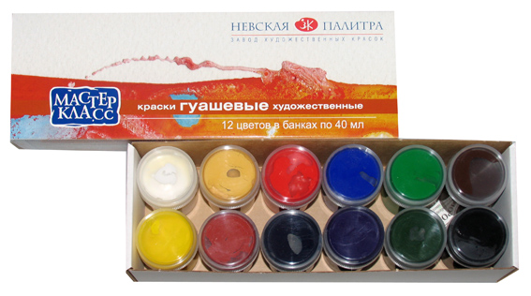
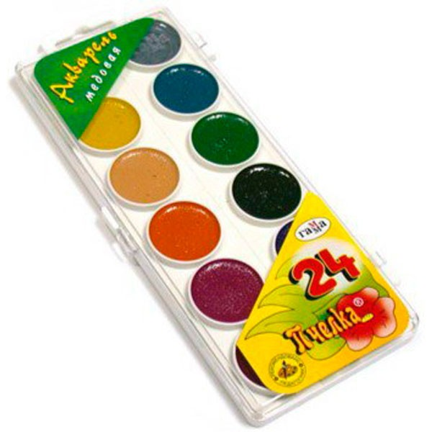
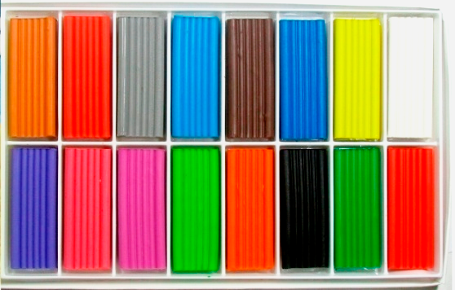
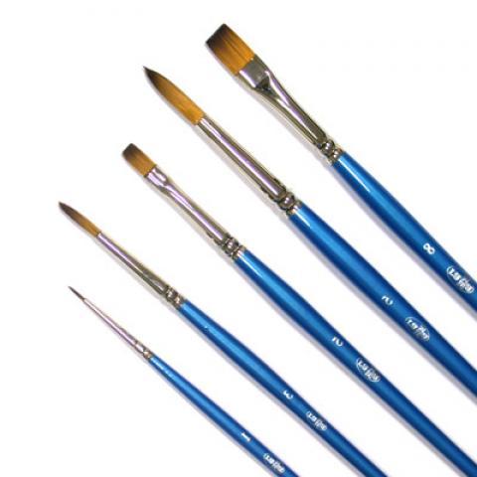
5
ИНСТРУМЕНТЫ И МАТЕРИАЛЫ
гуашь
акварель
пластилин
кисти

Slide 8
3
ИНСТРУМЕНТЫ И МАТЕРИАЛЫ
стека
картон
коврик для лепки
пластилин

Slide 9
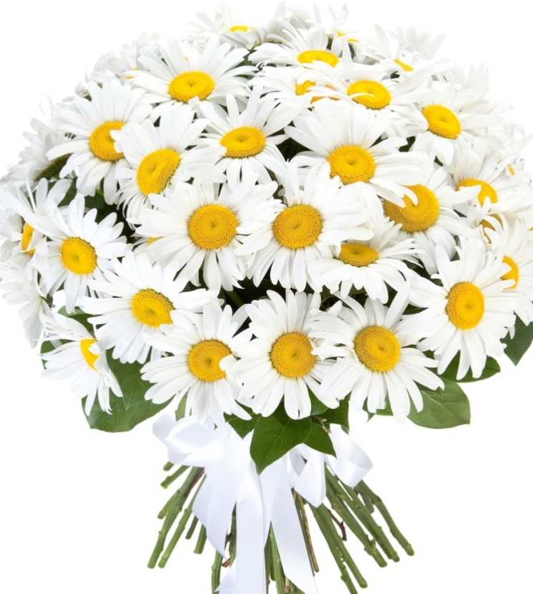
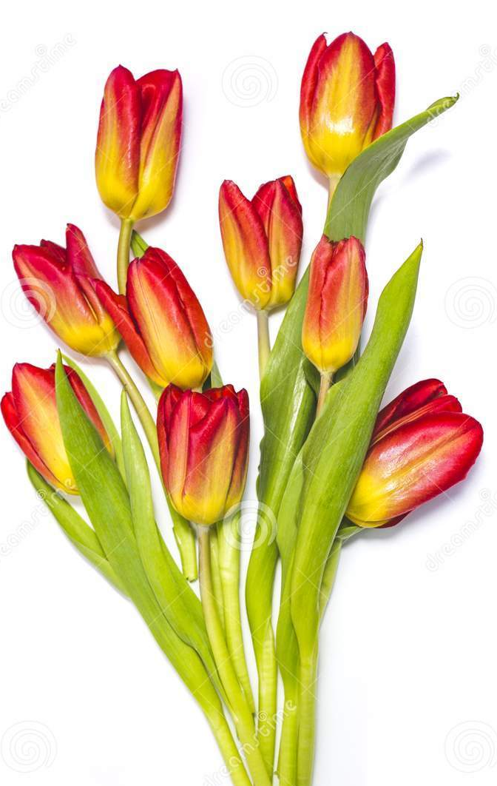
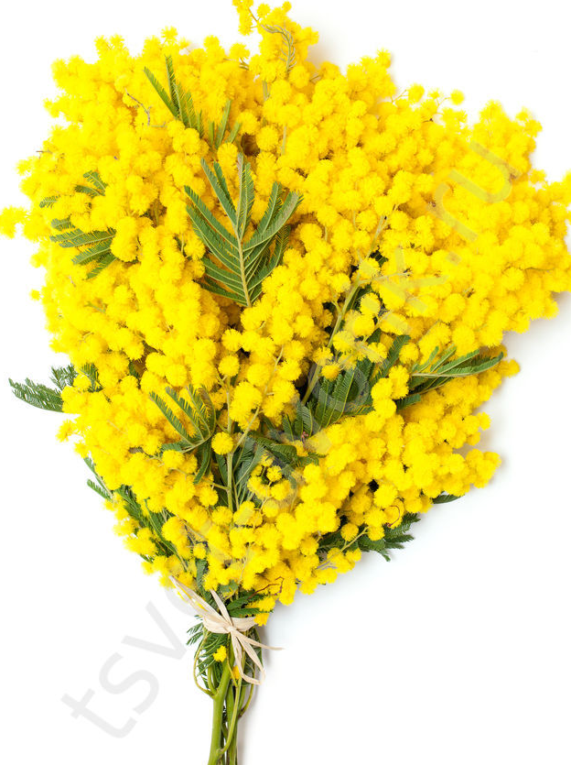
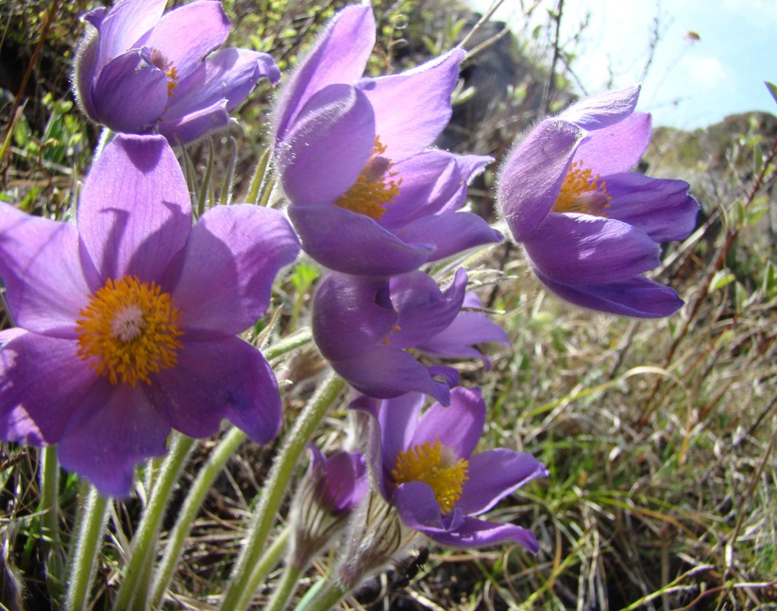
розы
маки
ромашки
тюльпаны
мимоза
подснежники

Slide 10
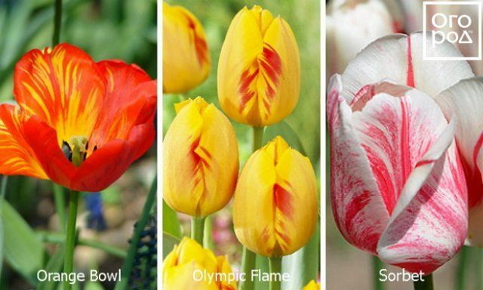
тюльпаны

Slide 11
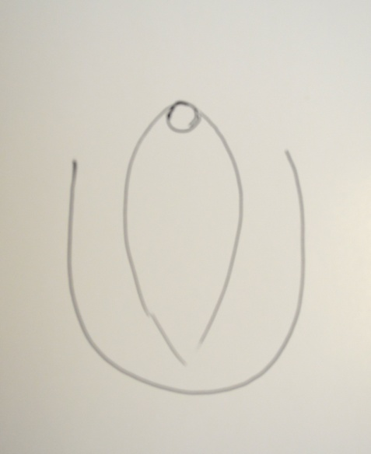
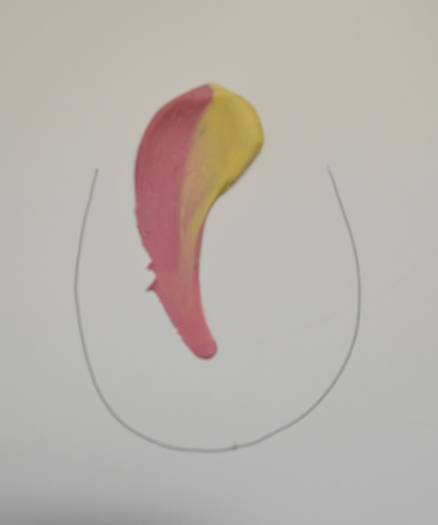
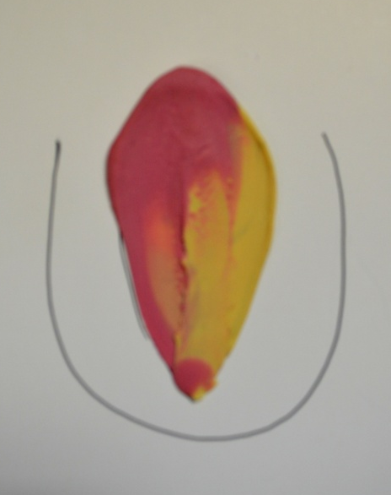
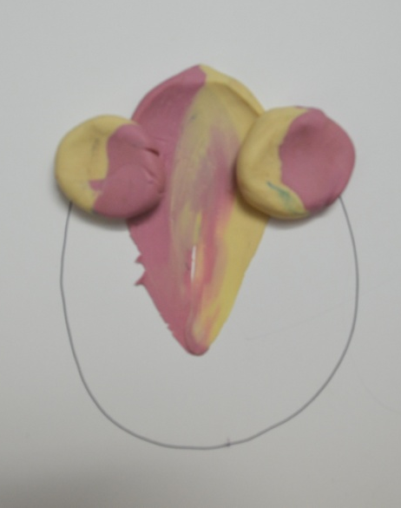
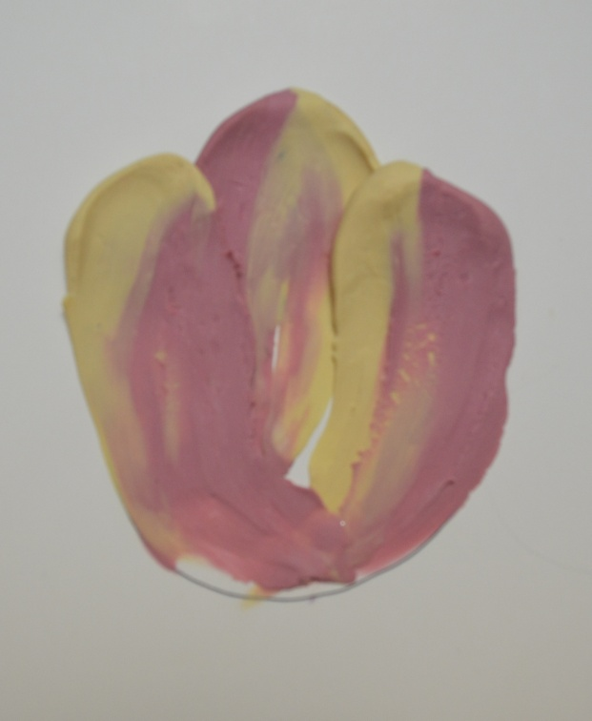
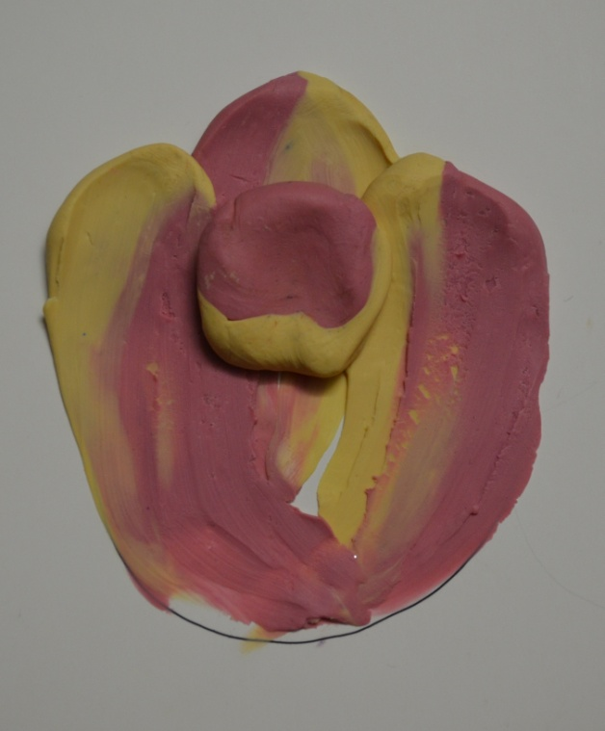
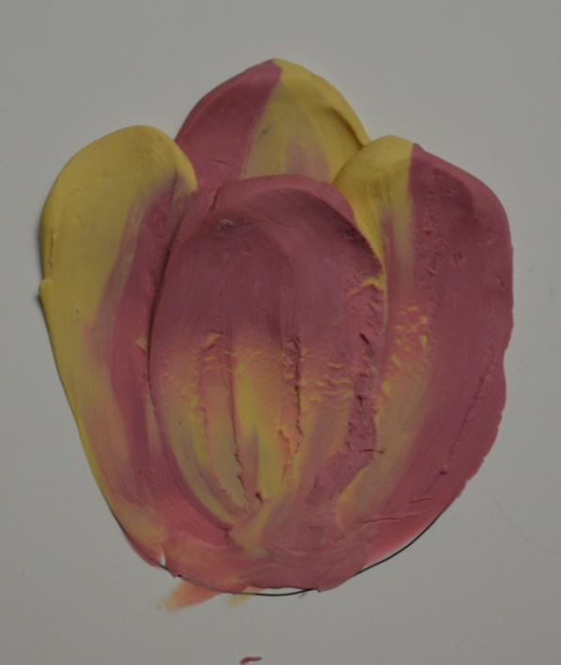
1
2
3
4
5
6
7

